Slide 1

בְּרוּכִים הַבָּאִים
לַכִּיתָּה שֶׁלָּנוּ!
Français
Bienvenue !
Українська
Ласкаво просимо!
Русский
Добро пожаловать!
English
Welcome!
Português
Bem-vindos!
አማርኛ
እንኳን ደህና መጣችሁ!
Español
¡Bienvenidos!
יצרה: רוית ראש בן ישי

Slide 2
הַכְּלָלִים שֶׁלָּנוּ
מַקְשִׁיבִים כְּשֶׁמִּישֶׁהוּ מְדַבֵּר
מְכַבְּדִים כָּל אֶחָד וְאַחַת
מוּתָּר לִטְעוֹת – כָּךְ לוֹמְדִים
מְדַבְּרִים עִבְרִית – גַּם אִם קָשֶׁה!
עוֹזְרִים זֶה לָזֶה
שׁוֹאֲלִים כְּשֶׁלֹּא מְבִינִים
שׁוֹמְרִים עַל הַכִּיתָּה נְקִיָּה
בָּאִים בַּזְּמַן וּמוּכָנִים
יצרה: רוית ראש בן ישי

Slide 3
מִשְׁפָּטִים שֶׁעוֹזְרִים בַּכִּיתָּה
אֶפְשָׁר לַחֲזוֹר עַל זֶה?
Can you repeat that?
לֹא הֵבַנְתִּי
I didn't understand
אֵיךְ אוֹמְרִים ___ בְּעִבְרִית?
How do you say ___ in Hebrew?
אֶפְשָׁר לְדַבֵּר יוֹתֵר לְאַט?
Can you speak more slowly?
יֵשׁ לִי שְׁאֵלָה
I have a question
מָה פֵּירוּשׁ הַמִּילָּה ___?
What does the word ___ mean?
יצרה: רוית ראש בן ישי

Slide 4
מִשְׁפָּטִים שֶׁעוֹזְרִים בַּכִּיתָּה (2)
אֶפְשָׁר לָצֵאת?
May I go out?
אֲנִי צָרִיךְ / צְרִיכָה עֶזְרָה
I need help (m / f)
אֶפְשָׁר לִשְׁתּוֹת מַיִם?
May I drink some water?
אֵיפֹה הַשֵּׁירוּתִים?
Where is the restroom?
גָּמַרְתִּי!
I'm finished!
אֵיזֶה עַמּוּד?
Which page?
יצרה: רוית ראש בן ישי

Slide 5
יְמֵי הַשָּׁבוּעַ
שַׁבָּת
Saturday
יוֹם שִׁישִּׁי
Friday
יוֹם חֲמִישִׁי
Thursday
יוֹם רְבִיעִי
Wednesday
יוֹם שְׁלִישִׁי
Tuesday
יוֹם שֵׁנִי
Monday
יוֹם רִאשׁוֹן
Sunday
יצרה: רוית ראש בן ישי

Slide 6
הַצְּבָעִים
תְּכֵלֶת
light blue
כָּחוֹל
blue
יָרוֹק
green
צָהוֹב
yellow
כָּתוֹם
orange
אָדוֹם
red
אָפוֹר
grey
לָבָן
white
שָׁחוֹר
black
חוּם
brown
וָרוֹד
pink
סָגוֹל
purple
יצרה: רוית ראש בן ישי

Slide 7
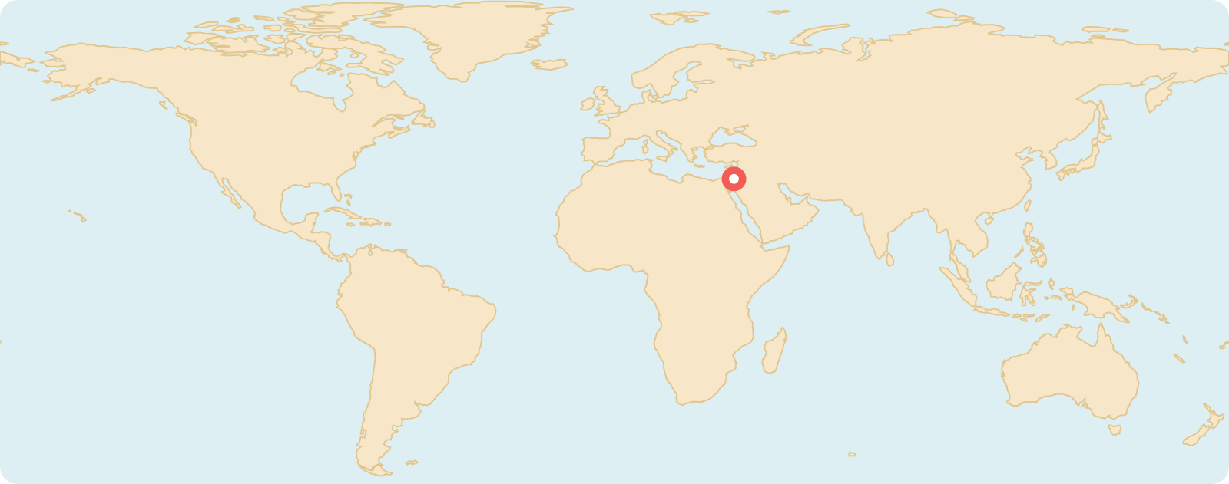
מֵאֵיפֹה בָּאנוּ?
כָּל אֶחָד וְאַחַת מְסַמְּנִים אֶת הַמָּקוֹם שֶׁמִּמֶּנּוּ בָּאוּ
יצרה: רוית ראש בן ישי

Slide 8
מִילַּת הַשָּׁבוּעַ
כִּתְבוּ כָּאן אֶת הַמִּילָּה
יצרה: רוית ראש בן ישי

Slide 9
כָּל הַהַתְחָלוֹת קָשׁוֹת –
אֲבָל אַתֶּם כְּבָר הִתְחַלְתֶּם!
All beginnings are hard – but you have already begun!
יצרה: רוית ראש בן ישי

Slide 10
גֵּאִים בַּהֶישֵּׂגִים!
כָּל צַעַד קָטָן בְּעִבְרִית הוּא הֶישֵּׂג גָּדוֹל
יצרה: רוית ראש בן ישי

